Slide 1
Эффективная школа – основа успеха обучающихся
Паладьева Т.В.,
директор школы

Slide 2
Проект по переходу школы в эффективный режим работы

Slide 3
Цель проекта: создание условий, обеспечивающих доступное, качественное и эффективное образование с учетом социально-экономической потребности общества и в соответствии с запросами личности.
Планируемые результаты работы:
Повышение качества учебных и внеучебных достижений обучающихся.
Повышение качества преподавания за счет использования современных методов обучения, новых педагогических техник и технологий.
Модель методического сопровождения профессионального роста педагогов, способствующей работе с различными категориями обучающихся.
Совершенствование системы работы с родителями, побуждающей их к ответственности за обучение и воспитание своих детей и активному участию в жизни школы.
Реализация подпроектов «От успеха к успеху», «В мастерстве учителя – успех ученика», «Школа+Семья=Успех».

Slide 4
Социальный заказ
Родители
уровень знаний
занятость
Обучающиеся
учебный успех
уважение
Педагоги
профессиональный рост
самовыражение
индивидуальный подход
безопасность
выбор профессии
качественное образование
возможность общения
внеурочная деятельность
самореализация
психологический микроклимат
взаимодействие
материально-техническая база
уровень стресса

Slide 5
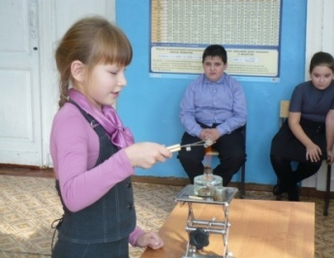
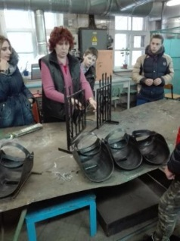
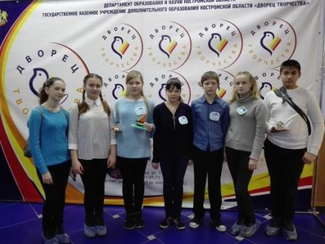
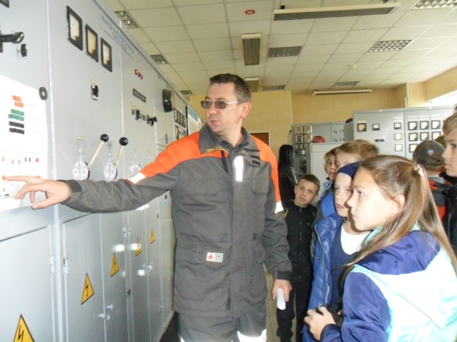
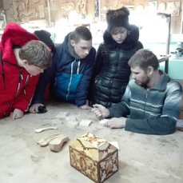
«От успеха к успеху»

Slide 6
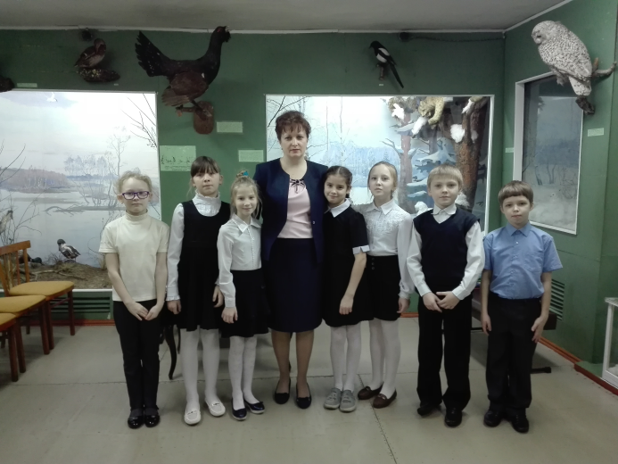
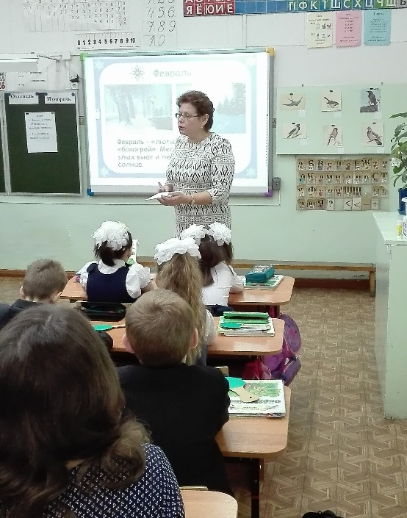
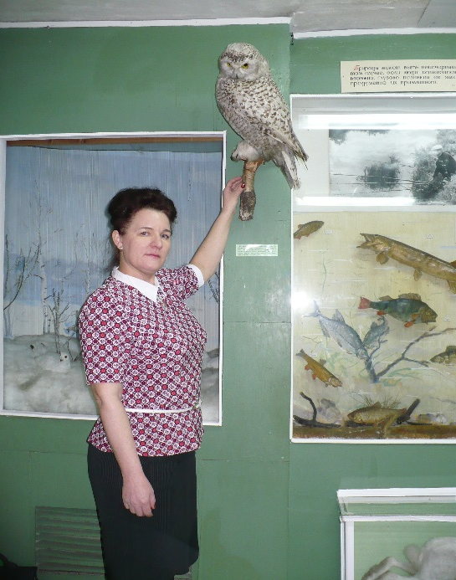
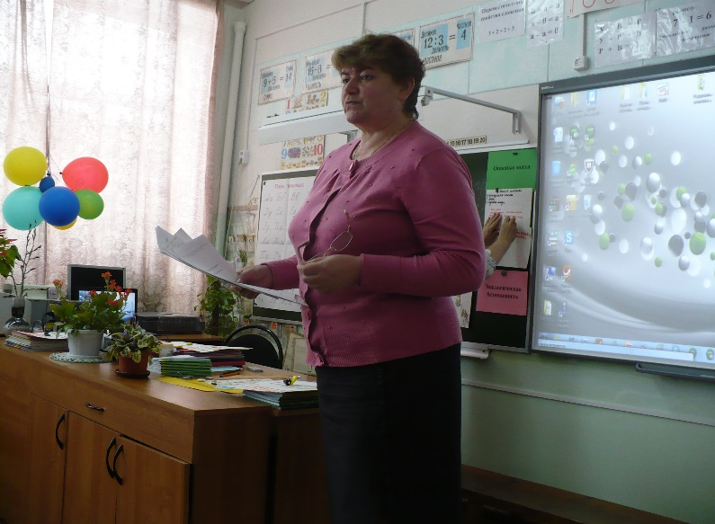
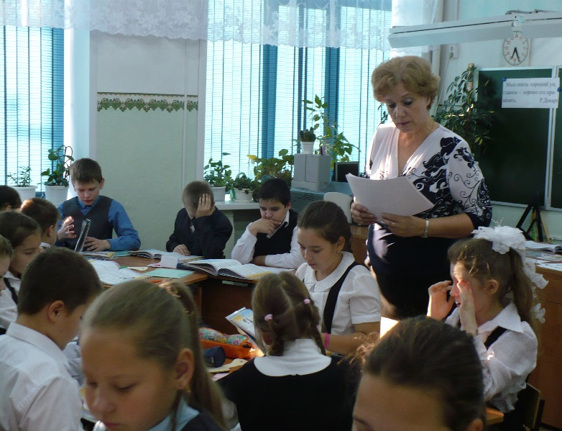
«В мастерстве учителя – успех ученика»

Slide 7
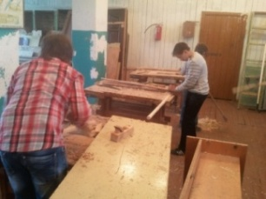
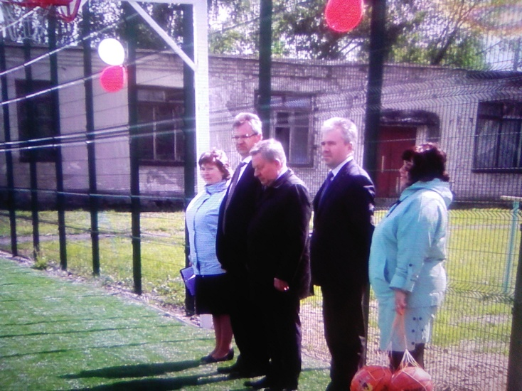
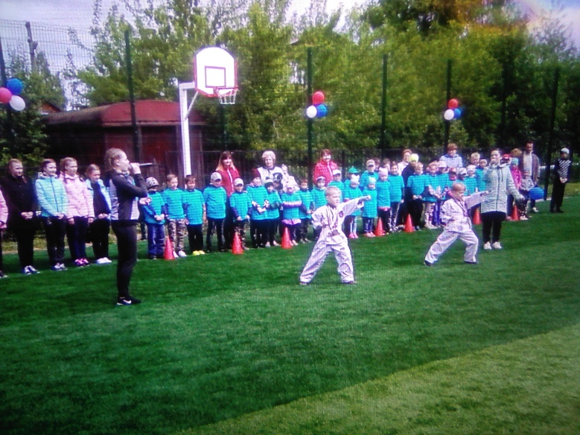
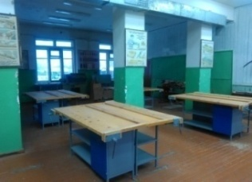
«Школа + Семья = УСПЕХ»

